Slide 1
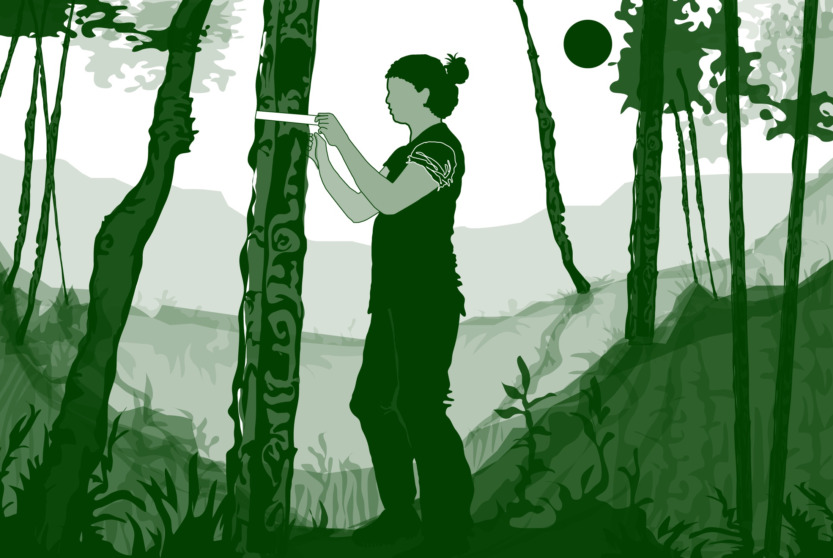
First Slide

Slide 2
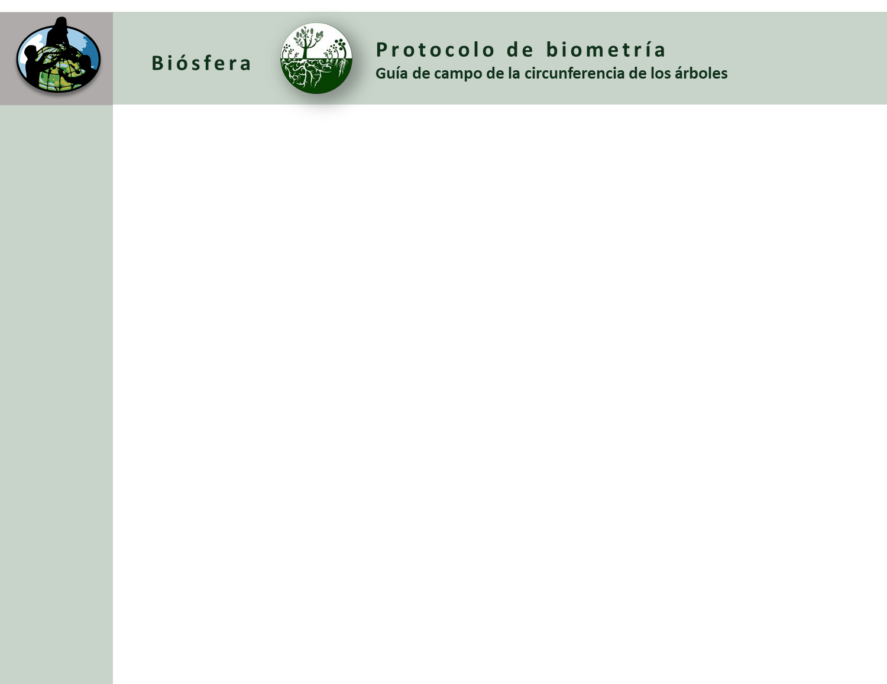
Descripción General
¿Qué es la circunferencia de los árboles?
A. ¿Qué es la circunferencia de los árboles?
B. ¿Por qué recolectar datos de la circunferencia de los árboles?
C. Cómo pueden ayudar sus mediciones
D. Cómo recopilar datos
E. Ingresar datos al sitio web de GLOBE
F. Entender los datos
G. Auto evaluación
H. Información Adicional
Este módulo:
Proporciona una introducción al método del protocolo paso a paso
Analiza la importancia de los datos de la circunferencia de los árboles para comprender los cambios en el sistema terrestre
Objetivos de aprendizaje
Luego de completar este módulo, usted estará en condiciones de:
Definir la circunferencia de un árbol y dar un ejemplo de cómo se podrían utilizar los datos de la circunferencia de los árboles para entender los cambios en la estructura y el clima del bosque
Describir la importancia de los pasos en el control de calidad en la recopilación de datos precisos
Realizar mediciones de la circunferencia de los árboles en el campo
Cargar datos en el portal GLOBE
Visualizar los datos utilizando el Sitio de Visualización GLOBE
Tiempo estimado para completar el modulo: 1.5 horas

Slide 3
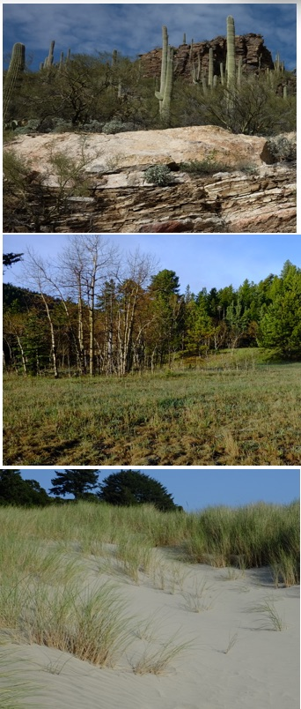
La Biósfera
¿Qué es la circunferencia de los árboles?
A. ¿Qué es la circunferencia de los árboles?
B. ¿Por qué recolectar datos de la circunferencia de los árboles?
C. Cómo pueden ayudar sus mediciones
D. Cómo recopilar datos
E. Ingresar datos al sitio web de GLOBE
F. Entender los datos
G. Auto evaluación
H. Información Adicional
La Biosfera es la zona de vida de la Tierra. Todos los organismos de la Tierra pertenecen a la biósfera. GLOBE tiene varias formas de explorar y medir los componentes de la biosfera a través de investigaciones en cobertura terrestre y fenología. Además, las investigaciones de la Hidrósfera incluyen los protocolos de macroinvertebrados y larvas de mosquitos.
Como todas las partes del sistema terrestre, la biósfera está sujeta a cambios. Podemos cuantificar estos cambios tomando medidas a lo largo del tiempo y comparando lo que vimos en el pasado con lo que vemos en el presente.
Puedes encontrar más información en:
Introducción a la Biósfera.

Slide 4
¿Qué es la Biometría?
¿Qué es la circunferencia de los árboles?
A. ¿Qué es la circunferencia de los árboles?
B. ¿Por qué recolectar datos de la circunferencia de los árboles?
C. Cómo pueden ayudar sus mediciones
D. Cómo recopilar datos
E. Ingresar datos al sitio web de GLOBE
F. Entender los datos
G. Auto evaluación
H. Información Adicional
Mediciones de Biometría de GLOBE
Sitio de muestreo de cobertura terrestre
Cubierta del dosel y cubierta del suelo
Altura de los graminoides, árboles y arbustos
Altura del árbol en terreno llano: técnica de clinómetro simplificada
Altura del árbol en una pendiente: de pie junto al árbol
Altura del árbol en una pendiente: dos técnicas triangulares
Circunferencia del árbol
Biomasa de gramíneas
La Biometría es la medición de los seres vivos. Un científico está interesado no solo en las características de la vegetación en un sitio de estudio, sino también en cómo se distribuye. ¿Qué tan denso es el bosque? ¿La luz del sol penetra hasta el suelo del bosque? ¿El paisaje está dominado por pastos? ¿Ha habido alguna perturbación reciente, como un incendio forestal o una inundación? Estas son preguntas que se responden tomando mediciones biométricas.
Este conjunto de diapositivas le presenta el Protocolo de Medición de Circun-ferencia de árboles.
Notes:
Mediciones de Biometría GLOBE
Sitio de Muestreo de la Cobertura Terrestre GLOBE
Cobertura de Dosel y Cobertura Terrestre
Altura de gramíneas, arboles y arbustos
Altura de los árboles a la altura del suelo: Técnica de clinómetro simplificada
Altura de los árboles en la pendiente: De pie junto a los árboles
Altura de los árboles en la pendiente. Técnicas de dos triángulos
Cicrunferencia de los árboles
Biomasa gramínea

Slide 5

¿Por qué estudiar la cobertura terrestre?
¿Qué es la circunferencia de los árboles?
A. ¿Qué es la circunferencia de los árboles?
B. ¿Por qué recolectar datos de la circunferencia de los árboles?
C. Cómo pueden ayudar sus mediciones
D. Cómo recopilar datos
E. Ingresar datos al sitio web de GLOBE
F. Entender los datos
G. Auto evaluación
H. Información Adicional
La cobertura del suelo incluye áreas tanto desarrolladas como naturales. Todos los seres vivos dependen de su hábitat o cobertura terrestre para sobrevivir. Allí encuentran refugio, comida y protección. La cobertura del suelo tiene un efecto directo sobre los tipos de animales que probablemente habitarán un área. Por lo tanto, la cobertura del suelo es de gran interés para los ecólogos, que estudian cómo las plantas y los animales se relacionan con su entorno.
La cobertura del suelo puede influir en el clima, las propiedades del suelo y la química del agua. Los diferentes tipos de cobertura terrestre son todos distintos en sus efectos sobre el flujo de energía, agua y diversos productos químicos entre el aire y el suelo superficial. Entonces, saber qué tipos de cobertura terrestre ocurren es importante para una variedad de investigaciones científicas del sistema terrestre.
El sistema terrestre. Flujo de energía y ciclos
de la materia.
Notes:
FLUJOS DE ENERGIA
BIOSFERA
ATMOSFERA
HIDROSFERA
SUELO (PEDOSFERA)
CICLOS DE LA MATERIA

Slide 6
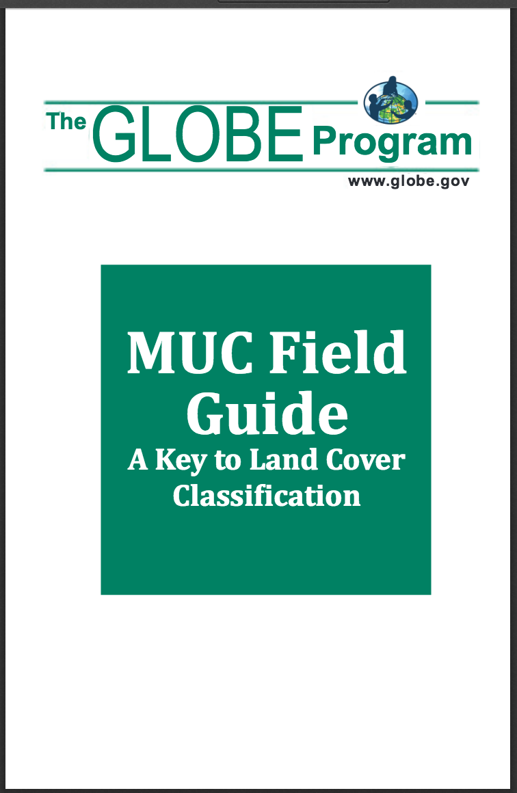
Investigaciones de la Cobertura Terrestre GLOBE
¿Qué es la circunferencia de los árboles?
A. ¿Qué es la circunferencia de los árboles?
B. ¿Por qué recolectar datos de la circunferencia de los árboles?
C. Cómo pueden ayudar sus mediciones
D. Cómo recopilar datos
E. Ingresar datos al sitio web de GLOBE
F. Entender los datos
G. Auto evaluación
H. Información Adicional
La cobertura del suelo es un término general que se utiliza para describir lo que hay en el suelo que cubre la tierra. Se utilizan diferentes términos de cobertura terrestre para describir las diferencias que vemos cuando miramos la tierra. Los científicos clasifican la cobertura del suelo según criterios establecidos. Esto se hace para que haya un uso consistente de términos entre las personas. Por ejemplo, lo que una persona puede llamar un bosque que vive en el Amazonas tropical puede ser bastante diferente de una persona que vive en el norte de Canadá. En estos lugares viven diferentes especies de árboles, los árboles pueden tener diferentes alturas y la cantidad de suelo y cobertura de copas puede ser bastante diferente. Por esta razón, necesitamos una forma estandarizada de describir la cobertura del suelo.
GLOBE utiliza un esquema de clasificación de cobertura terrestre llamado Clasificación UNESCO modificada (MUC). Se utilizan muchos tipos diferentes de esquemas de clasificación. Suelen estar diseñados para regiones o lugares específicos. MUC se puede utilizar en todo el mundo y permite a las personas contribuir a una base de datos global.

Slide 7
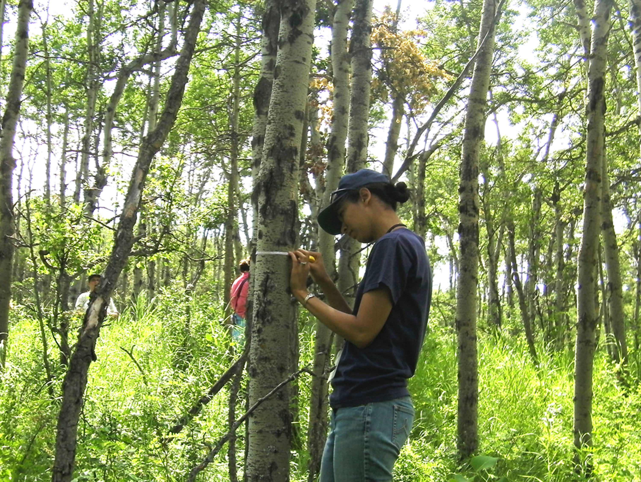
¿Qué es la circunferencia del árbol?
¿Qué es la circunferencia de los árboles?
A. ¿Qué es la circunferencia de los árboles?
B. ¿Por qué recolectar datos de la circunferencia de los árboles?
C. Cómo pueden ayudar sus mediciones
D. Cómo recopilar datos
E. Ingresar datos al sitio web de GLOBE
F. Entender los datos
G. Auto evaluación
H. Información Adicional
La circunferencia del árbol es una medida común utilizada por los ecologistas. Es la medida alrededor del tronco del árbol, tomada a la altura del diámetro del pecho. El diámetro de la altura del pecho (o diámetro a la altura del pecho) es una medida estándar de 1,35 m desde la superficie del suelo y utilizada por los forestales y ecologistas para garantizar la coherencia de la medición a lo largo del tiempo y entre recolectores.
La circunferencia del árbol es una de las varias medidas de vegetación en el Protocolo de Biometría. En combinación con otras mediciones en el protocolo, los datos de la circunferencia de los árboles son útiles para describir el paisaje de la vegetación y responder a muchas preguntas científicas relacionadas con la estabilidad y el cambio del bosque. Las mediciones de DAP se pueden utilizar para estimar el volumen, la biomasa y el almacenamiento de carbono de los árboles y son fundamentales para comprender el almacenamiento de la biomasa y el carbono en los ecosistemas locales.

Slide 8
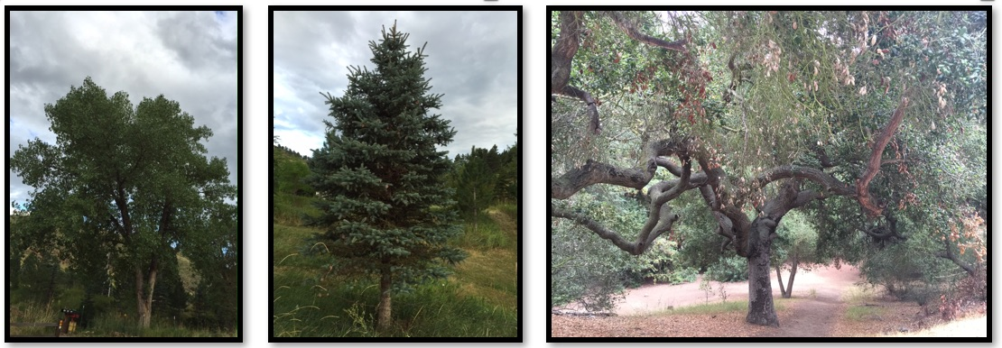
¿Por qué recopilar datos de la circunferencia de árboles ?
¿Por qué recolectar datos de la circunferencia de los árboles?
A. ¿Qué es la circunferencia de los árboles?
B. ¿Por qué recolectar datos de la circunferencia de los árboles?
C. Cómo pueden ayudar sus mediciones
D. Cómo recopilar datos
E. Ingresar datos al sitio web de GLOBE
F. Entender los datos
G. Auto evaluación
H. Información Adicional
A partir de las mediciones de circunferencia, es posible calcular el diámetro de los árboles y el área de la sección transversal, y estimar el volumen y la biomasa aérea de los árboles. Los silvicultores y administradores utilizan estas medidas para calcular la edad aproximada del árbol. Las mediciones también se utilizan para estimar la cantidad de madera en pie en un bosque.
El dióxido de carbono es un gas de efecto invernadero que contribuye al cambio climático. Las plantas juegan un papel importante en el sistema climático al secuestrar o “fijar” el carbono que absorben durante el proceso de fotosíntesis y convertirlo en biomasa vegetal. Comprender la cantidad de carbono almacenado en la vegetación es importante para las comunidades que toman decisiones de gestión de la tierra relacionadas con la mitigación del cambio climático. La biomasa de carbono en pie se puede calcular utilizando las mediciones recopiladas en el Protocolo de Biometría. Lea más información sobre la densidad de carbono por encima del suelo en la siguiente diapositiva.

Slide 9
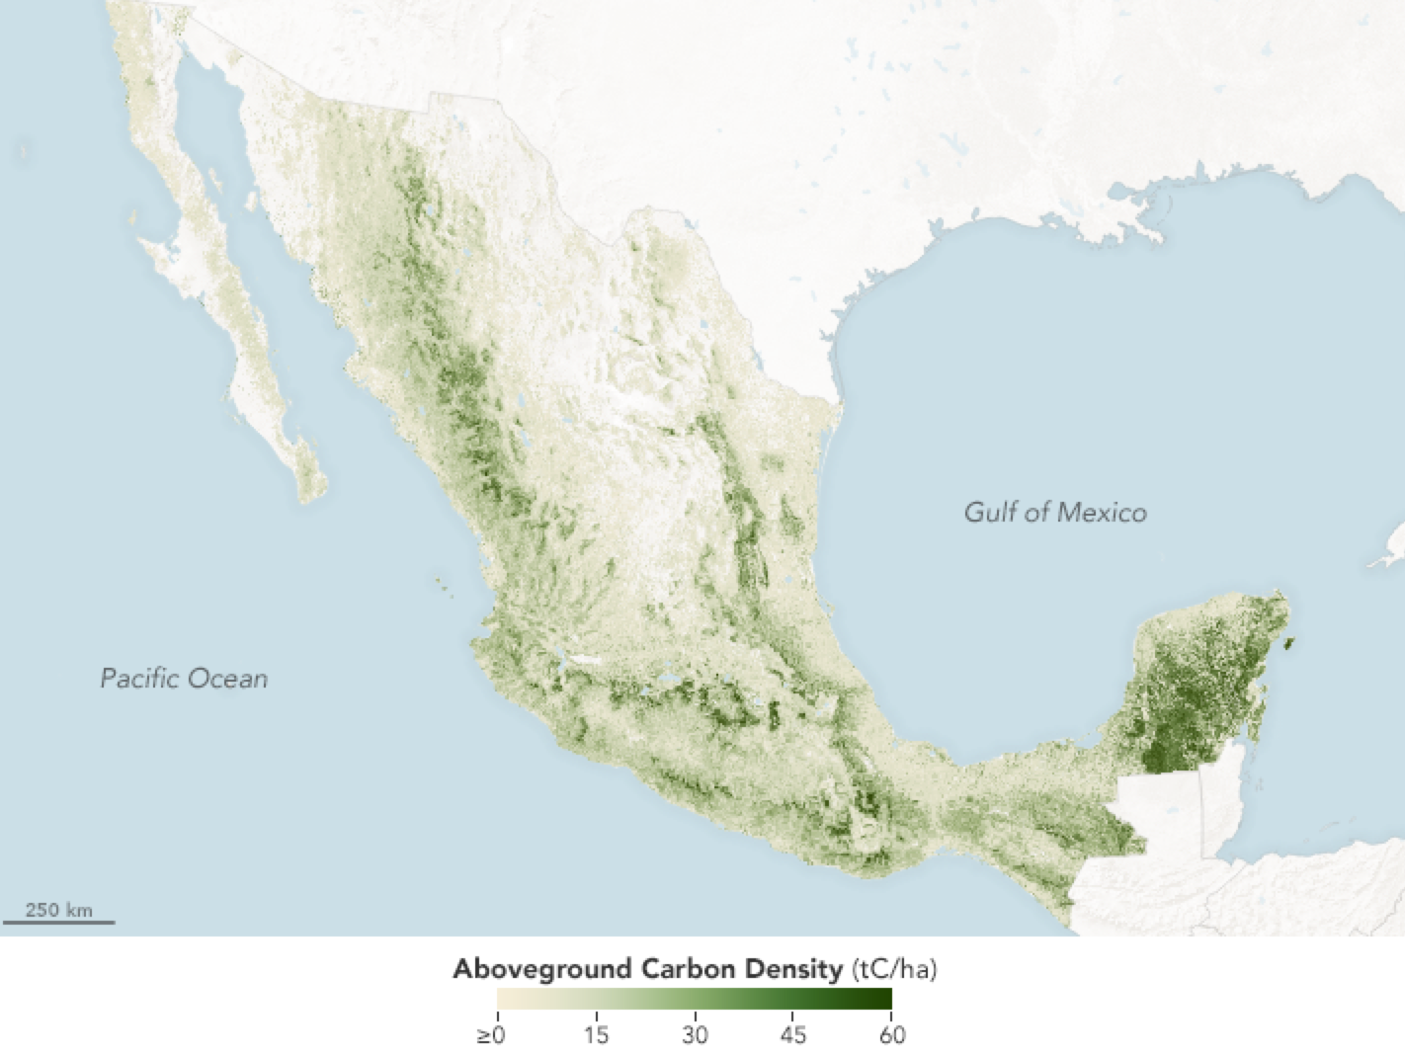
Densidad de carbono por encima del suelo
Cómo pueden ayudar sus mediciones
A. ¿Qué es la circunferencia de los árboles?
B. ¿Por qué recolectar datos de la circunferencia de los árboles?
C. Cómo pueden ayudar sus mediciones
D. Cómo recopilar datos
E. Ingresar datos al sitio web de GLOBE
F. Entender los datos
G. Auto evaluación
H. Información Adicional
Para evaluar la cobertura forestal de México, el equipo de investigación reunió una combinación de mediciones satelitales y terrestres. Se obtuvieron amplias medidas de densidad, altura y estructura del bosque a partir de las observaciones de la serie de satélites Landsat, la misión de topografía de radar de lanzadera de la NASA y el instrumento de retrodispersión de radar PALSAR en el satélite ALOS de Japón. Luego, esas mediciones espaciales se combinaron con datos de inventarios terrestres de árboles en más de 26,000 parcelas en todo México.
Los mapas anteriores muestran la concentración de biomasa, una medida de la cantidad de carbono orgánico almacenado en los troncos, ramas y hojas de los árboles en México. Los verdes más oscuros revelan las áreas con el crecimiento forestal más denso, alto y robusto. Texto e imagen: Observatorio de la Tierra de la NASA.

Slide 10
Cómo pueden ayudar sus mediciones
Cómo pueden ayudar sus mediciones
A. ¿Qué es la circunferencia de los árboles?
B. ¿Por qué recolectar datos de la circunferencia de los árboles?
C. Cómo pueden ayudar sus mediciones
D. Cómo recopilar datos
E. Ingresar datos al sitio web de GLOBE
F. Entender los datos
G. Auto evaluación
H. Información Adicional
Los datos de la circunferencia de los árboles también son útiles para los ecologistas forestales.
Los rangos de árboles ya están cambiando como resultado de los cambios en el clima. Los científicos y los administradores forestales están preocupados por el efecto que tendrán los cambios de temperatura y las precipitaciones en los bosques y la composición de sus especies..
Los árboles responden al estrés produciendo más semillas. Estas semillas son dispersadas por el viento y los animales. Aquellas que sean transportadas a un ambiente adecuado para la germinación crecerán. A medida que el clima se calienta y los regímenes de precipitación cambian regionalmente, los sitios más adecuados para la germinación pueden ser diferentes a los que son hoy en día, y eso puede significar que las elevaciones y latitudes más altas brinden mejores condiciones para las plántulas que la ubicación actual de su árbol padre. Esta es la forma en que puede migrar el área de distribución de una especie. Vea la siguiente diapositiva para ver los cambios que anticipamos que ocurran con respecto a la distribución de árboles en el bosque boreal.
¿Cómo podemos rastrear la migración de los árboles? Los primeros indicios de un rango de árboles cambiante se pueden determinar contando y monitoreando el tamaño de los árboles que se encuentran en un área determinada y comparando estos datos con las regiones cercanas.

Slide 11
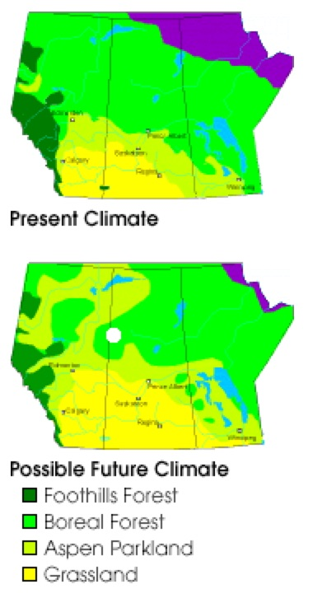
Ejemplo de rango cambiante de árboles: cambios proyectados en el bosque boreal como resultado del cambio climático
Cómo pueden ayudar sus mediciones
A. ¿Qué es la circunferencia de los árboles?
B. ¿Por qué recolectar datos de la circunferencia de los árboles?
C. Cómo pueden ayudar sus mediciones
D. Cómo recopilar datos
E. Ingresar datos al sitio web de GLOBE
F. Entender los datos
G. Auto evaluación
H. Información Adicional
La distribución de pastizales y bosques boreales depende en gran medida de la disponibilidad de humedad. Estos mapas del centro de Canadá muestran la ubicación actual de pastizales, áreas verdes de álamo temblón, y bosques boreales y estribaciones.
En el oeste de Canadá, algunos científicos ya están preocupados de que el esperado calentamiento y secado del clima reduzcan drásticamente la abundancia de álamo temblón, la principal especie comercial de madera dura en el bosque boreal del sur. La humedad insuficiente podría producir un parque abierto de álamos, donde los álamos atrofiados se agrupan a lo largo de los cursos de agua, con praderas en el medio.
Las simulaciones de modelos realizadas por científicos del Servicio Forestal Canadiense indican que con niveles de dióxido de carbono atmosférico duplicados, los bosques boreales se retirarán y los pastizales se expandirán.
Text: NASA Observatory, Image: courtesy Ted Hogg, Northern Forestry Division of the Canadian Forest Service

Slide 12
Preguntas de Investigación
Cómo pueden ayudar sus mediciones
A. ¿Qué es la circunferencia de los árboles?
B. ¿Por qué recolectar datos de la circunferencia de los árboles?
C. Cómo pueden ayudar sus mediciones
D. Cómo recopilar datos
E. Ingresar datos al sitio web de GLOBE
F. Entender los datos
G. Auto evaluación
H. Información Adicional
Aquí hay algunas preguntas que el monitoreo de la vegetación utilizando la Guía de Campo de Circunferencia de Arboles como parte del Protocolo de Biometría podría abordar:
¿Qué sucede con especies específicas de árboles a medida que aumentan las temperaturas?
¿Qué pasará cuando el entorno óptimo de un árbol se mueva hacia el norte?
¿Estamos viendo cambios en la composición y el tamaño de los árboles en nuestros bosques?
¿Cuánto carbono es secuestrado (almacenado) por un árbol y dentro de un bosque?
¿Existe evidencia de migración altitudinal de árboles en su región en respuesta a un clima cambiante?
¿Puedes pensar en otros?

Slide 13
¡Hagamos un breve repaso antes de pasar a la recopilación de datos! Pregunta 1
Testee su conocimiento
A. ¿Qué es la circunferencia de los árboles?
B. ¿Por qué recolectar datos de la circunferencia de los árboles?
C. Cómo pueden ayudar sus mediciones
D. Cómo recopilar datos
E. Ingresar datos al sitio web de GLOBE
F. Entender los datos
G. Auto evaluación
H. Información Adicional
¿La circunferecia de los árboles es parte de qué protocolo GLOBE ?
A. La biometría
B. El sistema Terrestre
C. La fenología
D. La litósfera
¿Cuál es la respuesta?

Slide 14
¡Hagamos un breve repaso antes de pasar a la recopilación de datos! ¡Respuesta a la Pregunta 1!
Testee su conocimiento
A. ¿Qué es la circunferencia de los árboles?
B. ¿Por qué recolectar datos de la circunferencia de los árboles?
C. Cómo pueden ayudar sus mediciones
D. Cómo recopilar datos
E. Ingresar datos al sitio web de GLOBE
F. Entender los datos
G. Auto evaluación
H. Información Adicional
¿La circunferecia de los árboles es parte de qué protocol GLOBE ?
A. La biometría ☺ ¡ Es correcta!
B. El sistema terrestre
C. La fenología
D. La litósfera
¿Estuvo acertado?

Slide 15
¡Hagamos un breve repaso antes de pasar a la recopilación de datos! Pregunta 2
Testee su conocimiento
A. ¿Qué es la circunferencia de los árboles?
B. ¿Por qué recolectar datos de la circunferencia de los árboles?
C. Cómo pueden ayudar sus mediciones
D. Cómo recopilar datos
E. Ingresar datos al sitio web de GLOBE
F. Entender los datos
G. Auto evaluación
H. Información Adicional
¿Por qué GLOBE informa las clasificaciones de cobertura terrestre utilizando la Clasificación de la UNESCO modificada (Guía MUC)?
Para estandarizar los términos y definiciones utilizados por los participantes de GLOBE al describir la vegetación que están estudiando
Para permitir que datos comparables estén disponibles para su análisis en el sitio web de GLOBE
C. Porqué es el único sistema de clasificación de la cobertura terrestre que se utiliza en todo el mundo
Niguna de las respuestas anteriores
E. Las respuestas A y B únicamente
¿Cuál es la respuesta?

Slide 16
¡Hagamos un breve repaso antes de pasar a la recopilación de datos! Respuesta de la Pregunta 2
Testee su conocimiento
A. ¿Qué es la circunferencia de los árboles?
B. ¿Por qué recolectar datos de la circunferencia de los árboles?
C. Cómo pueden ayudar sus mediciones
D. Cómo recopilar datos
E. Ingresar datos al sitio web de GLOBE
F. Entender los datos
G. Auto evaluación
H. Información Adicional
¿Por qué GLOBE informa las clasificaciones de cobertura terrestre utilizando la Clasificación de la UNESCO modificada (Guía MUC)?
Para estandarizar los términos y definiciones utilizados por los participantes de GLOBE al describir la vegetación que están estudiando
Para permitir que datos comparables estén disponibles para su análisis en el sitio web de GLOBE
C. Porqué es el único sistema de clasificación de la cobertura terrestre que se utiliza en todo el mundo
Niguna de las respuestas anteriores.
Las respuestas A y B únicamente ☺ ¡Es correcta!
¿Estuvo acertado?

Slide 17
¡Hagamos un breve repaso antes de pasar a la recolección de datos! Pregunta 3
Testee su conocimiento
A. ¿Qué es la circunferencia de los árboles?
B. ¿Por qué recolectar datos de la circunferencia de los árboles?
C. Cómo pueden ayudar sus mediciones
D. Cómo recopilar datos
E. Ingresar datos al sitio web de GLOBE
F. Entender los datos
G. Auto evaluación
H. Información Adicional
¿Cuál es una razón para recopilar datos sobre la circunferencia de los árboles? Nos permite:
El seguimiento de la migración de los árboles a lo largo de los años
Estimar la biomasa de árboles en pie
Aprender sobre el papel de los árboles en el secuestro (almacenamiento) de carbono en los bosques
Todas las respuestas anteriores
Las respuestas A y B solamente
¿Cuál es su respuesta?

Slide 18
¡Hagamos un breve repaso antes de pasar a la recolección de datos! Respuesta de la pregunta 3
Testee su conocimiento
A. ¿Qué es la circunferencia de los árboles?
B. ¿Por qué recolectar datos de la circunferencia de los árboles?
C. Cómo pueden ayudar sus mediciones
D. Cómo recopilar datos
E. Ingresar datos al sitio web de GLOBE
F. Entender los datos
G. Auto evaluación
H. Información Adicional
¿Cuál es una razón para recopilar datos sobre la circunferencia de los árboles? Nos permite:
El seguimiento de la migración de los árboles a lo largo de los años
Estimar la biomasa de árboles en pie
Aprender sobre el papel de los árboles en el secuestro (almacenamiento) de carbono en los bosques
Todas las respuestas anteriores ☺ ¡Es correcta!
E. Las respuestas A y B solamente
¿Estuvo acertada su respuesta? Vayamos a la recopilación de datos

Slide 19
Un vistazo al protocolo: Circunferencia de árboles
Cómo recopilar DATOS
A. ¿Qué es la circunferencia de los árboles?
B. ¿Por qué recolectar datos de la circunferencia de los árboles?
C. Cómo pueden ayudar sus mediciones
D. Cómo recopilar datos
E. Ingresar datos al sitio web de GLOBE
F. Entender los datos
G. Auto evaluación
H. Información Adicional
Cuándo | En cualquier momento del año, anualmente.
Dónde | Un Sitio de Estudio de Cobertura Terrestre GLOBE homogéneo
Trabajo Prerrequisito | Sitio de Estudio de Cobertura Terrestre GLOBE definido Protocolo de altura de gramíneas, árboles y arbustos
Instrumento clave | Cinta de medir
Referencias | Guía de Campo de Circunferencia de Arboles

Slide 20
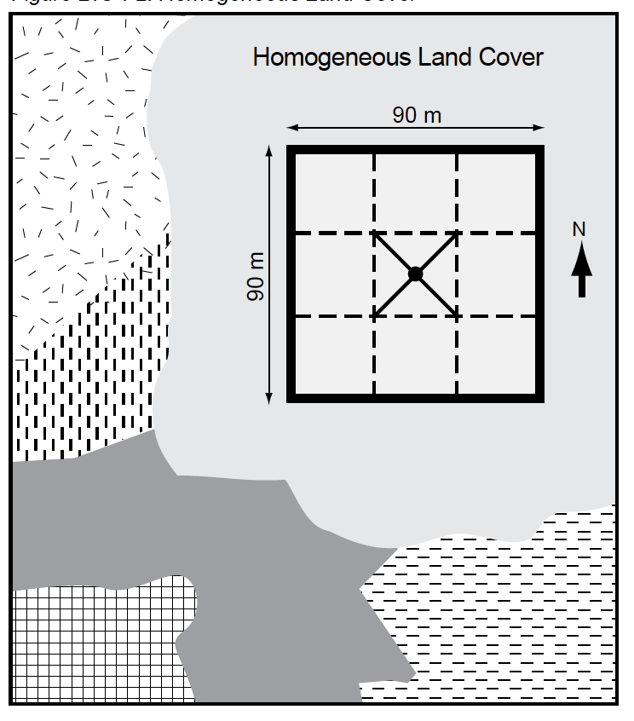
Cómo recopilar los datos en el campo: pasos previos
Cómo recopilar DATOS
A. ¿Qué es la circunferencia de los árboles?
B. ¿Por qué recolectar datos de la circunferencia de los árboles?
C. Cómo pueden ayudar sus mediciones
D. Cómo recopilar datos
E. Ingresar datos al sitio web de GLOBE
F. Entender los datos
G. Auto evaluación
H. Información Adicional
Realizará mediciones de la circunferencia de los árboles para los árboles dominantes y codominantes que identificó al completar las mediciones en la Guía de Campo de Altura de Gramíneas, Arboles y Arbustos.
Habrá definido su sitio de muestreo de cobertura terrestre y deberá completar las mediciones en la altura de gramíneas, árboles y arbustos. Lea la Guía de campo antes de completar las tareas en la Guía de Campo de Circunferencia de Arboles
Sitio de Muestreo de Cobertura Terrestre
Guía de Campo de Altura de Gramíneas, Arboles y Arbustos

Slide 21
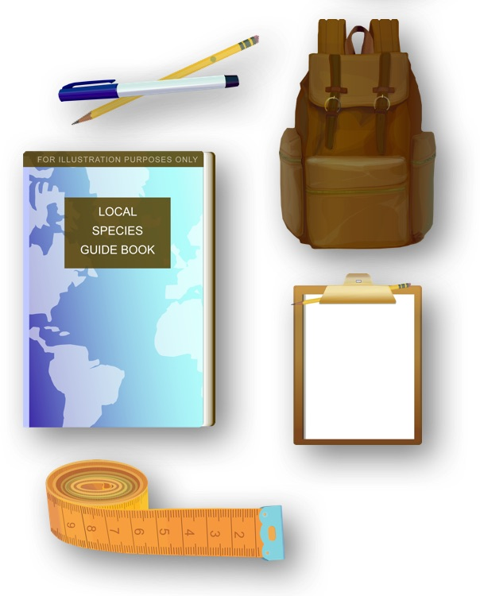
Equipo de montaje
Cómo recopilar DATOS
A. ¿Qué es la circunferencia de los árboles?
B. ¿Por qué recolectar datos de la circunferencia de los árboles?
C. Cómo pueden ayudar sus mediciones
D. Cómo recopilar datos
E. Ingresar datos al sitio web de GLOBE
F. Entender los datos
G. Auto evaluación
H. Información Adicional
Cinta métrica flexible
Hoja de Datos de la Circunferencia de los Arboles
Bolígrafo o lápiz
Claves de identificación de especies y/u otras guías de
especies locales
Lleve los siguientes documentos con usted en el campo:
Hoja de Datos de la CIrcunferencia de los Arboles
Guía de Campo de la Circunferencia de los Arboles

Slide 22
Cómo recopilar tus datos en el campo
Cómo recopilar DATOS
A. ¿Qué es la circunferencia de los árboles?
B. ¿Por qué recolectar datos de la circunferencia de los árboles?
C. Cómo pueden ayudar sus mediciones
D. Cómo recopilar datos
E. Ingresar datos al sitio web de GLOBE
F. Entender los datos
G. Auto evaluación
H. Información Adicional
Seleccione su especie dominante y codominante
Tomará las medidas de la circunferencia de su árbol en los mismos 5 árboles que seleccionó para la altura del árbol.
a. Determine su especie de árbol dominante (más común) y codominante (la segunda más común) contando el número de veces que se registró cada especie de árbol en la Hoja de Datos de Cobertura del Dosel y la Cobertura Terrestre. Registre los nombres de las especies en su Hoja de Datos de Altura de Gramíneas, Arboles y Arbustos.
b. Seleccione:
El árbol más alto de la especie dominante.
El árbol más pequeño de la especie dominante que aún llega al dosel.
Tres árboles que tienen alturas entre el más alto y el más bajo de las especies dominantes
c. Marque y numere / etiquete permanentemente los árboles si regresará a este sitio para tomar medidas a lo largo del tiempo

Slide 23
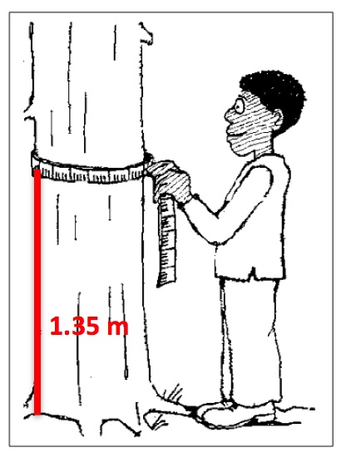
Midiendo la circunferencia del árbol
Cómo recopilar DATOS
A. ¿Qué es la circunferencia de los árboles?
B. ¿Por qué recolectar datos de la circunferencia de los árboles?
C. Cómo pueden ayudar sus mediciones
D. Cómo recopilar datos
E. Ingresar datos al sitio web de GLOBE
F. Entender los datos
G. Auto evaluación
H. Información Adicional
Con la cinta métrica flexible, mida desde el suelo en la base del árbol hasta una altura de 1,35 m sobre el árbol (esto se llama Diámetro Altura del pecho *).
2. Mida la circunferencia en centímetros a la altura del pecho del diámetro.

Slide 24
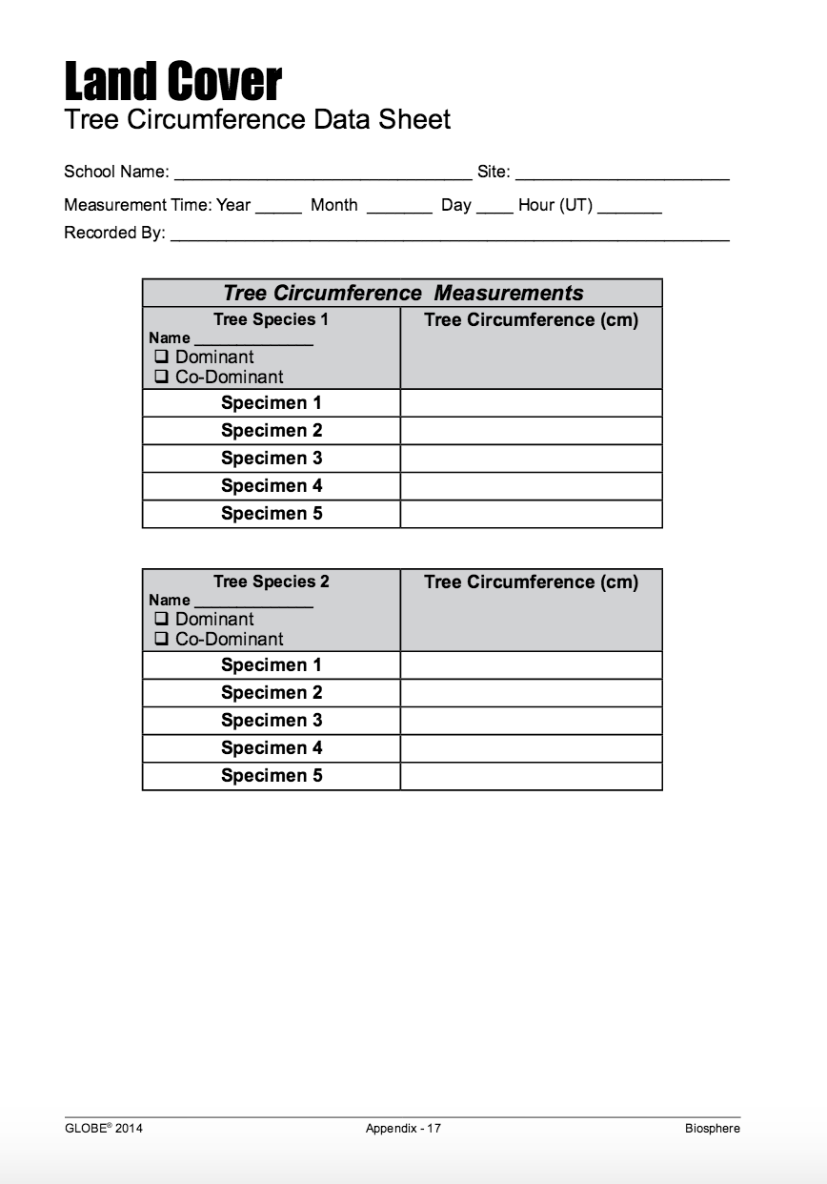
Registrando sus mediciones
Cómo recopilar DATOS
A. ¿Qué es la circunferencia de los árboles?
B. ¿Por qué recolectar datos de la circunferencia de los árboles?
C. Cómo pueden ayudar sus mediciones
D. Cómo recopilar datos
E. Ingresar datos al sitio web de GLOBE
F. Entender los datos
G. Auto evaluación
H. Información Adicional
3. Registre su medida en la Hoja de datos de Circunferencia de los Arboles.
4. Repita esto para cada uno de los árboles que midió la altura, utilizando la Guía de Campo de Altura de Gramíneas, Arboles y Arbustos.

Slide 25
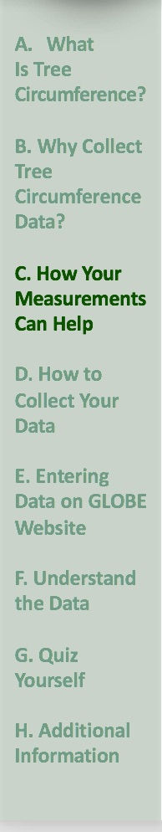
¡Hagamos un breve repaso antes de pasar al ingreso de datos! Pregunta 4
Evalúe sus conocimientos
A. ¿Qué es la circunferencia de los árboles?
B. ¿Por qué recolectar datos de la circunferencia de los árboles?
C. Cómo pueden ayudar sus mediciones
D. Cómo recopilar datos
E. Ingresar datos al sitio web de GLOBE
F. Entender los datos
G. Auto evaluación
H. Información Adicional
¿Qué árboles utiliza para tomar las mediciones de la circunferencia de los árboles?
Los mismos 5 árboles utilizados para la altura del árbol.
5 árboles que sean dominantes o la segunda especie de árbol más común
Los 5 árboles más altos
Todas las respuestas anteriores
Las respuestas A y C solamente
¿Cuál es su respuesta?

Slide 26
¡Hagamos un breve repaso antes de pasar al ingreso de datos! Respuesta de la pregunta 4
Evalúe sus conocimientos
A. ¿Qué es la circunferencia de los árboles?
B. ¿Por qué recolectar datos de la circunferencia de los árboles?
C. Cómo pueden ayudar sus mediciones
D. Cómo recopilar datos
E. Ingresar datos al sitio web de GLOBE
F. Entender los datos
G. Auto evaluación
H. Información Adicional
¿Qué árboles utiliza para tomar las mediciones de la circunferencia de los árboles?
Los mismos 5 árboles utilizados para la altura del árbol. ☺ ¡Es Correcta!
5 árboles que sean dominantes o la segunda especie de árbol más común
Los 5 árboles más altos
Todas las respuestas anteriores
Las respuestas A y C solamente
¿Estuvo acertado?

Slide 27
¡Hagamos un breve repaso antes de pasar al ingreso de datos! Pregunta 5
Evalúe sus conocimientos
A. ¿Qué es la circunferencia de los árboles?
B. ¿Por qué recolectar datos de la circunferencia de los árboles?
C. Cómo pueden ayudar sus mediciones
D. Cómo recopilar datos
E. Ingresar datos al sitio web de GLOBE
F. Entender los datos
G. Auto evaluación
H. Información Adicional
¿A qué altura debe medir la circunferencia del árbol?
En la parte más gruesa del tronco
A 1,35 m de la base del árbol
Aproximadamente a la altura de su pecho
¿Cuál es la respuesta?

Slide 28
¡Hagamos un breve repaso antes de pasar al ingreso de datos! Respuesta de la pregunta 5
Evalúe sus conocimientos
A. ¿Qué es la circunferencia de los árboles?
B. ¿Por qué recolectar datos de la circunferencia de los árboles?
C. Cómo pueden ayudar sus mediciones
D. Cómo recopilar datos
E. Ingresar datos al sitio web de GLOBE
F. Entender los datos
G. Auto evaluación
H. Información Adicional
¿ A qué altura debe medir la circunferencia del árbol ?
En la parte más gruesa del tronco
A 1,35 m de la base del árbol ☺ ¡Es correcta!
Aproximadamente a la altura de su pecho
¿Estuvo acertado?
Exploremos ahora el Ingreso de Datos y la Visualización GLOBE!

Slide 29
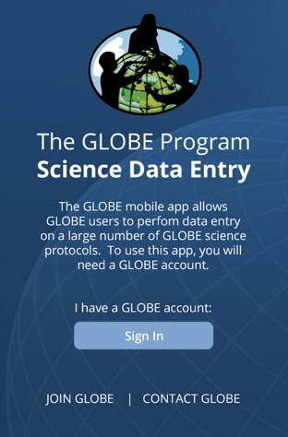
Reporte datos a la Base de Datos GLOBE
Ingresar datos al sitio web de GLOBE
A. ¿Qué es la circunferencia de los árboles?
B. ¿Por qué recolectar datos de la circunferencia de los árboles?
C. Cómo pueden ayudar sus mediciones
D. Cómo recopilar datos
E. Ingresar datos al sitio web de GLOBE
F. Entender los datos
G. Auto evaluación
H. Información Adicional
Entrada de datos en vivo cargue sus datos en la Base de Datos Científica oficial de GLOBE
Entrada de datos por correo electrónico: envíe los datos en el cuerpo de su correo electrónico (no como un archivo adjunto) a DATA@GLOBE.GOV
Aplicación de datos móviles: descargue la aplicación de Ingresos de Datos Científicos GLOBE en su dispositivo móvil y seleccione la opción correcta.
Para Android a través de Google Play
Play Para IOS a través de la App Store
Notes:
El Ingreso de Datos Científicos del Programa GLOBE
La aplicación móvil de GLOBE permite a los usuarios ingresar datos en una enorme cantidad de protocolos científicos GLOBE. Para usar la aplicación, necesitará una cuenta GLOBE.
Tengo una cuenta GLOBE.

Slide 30
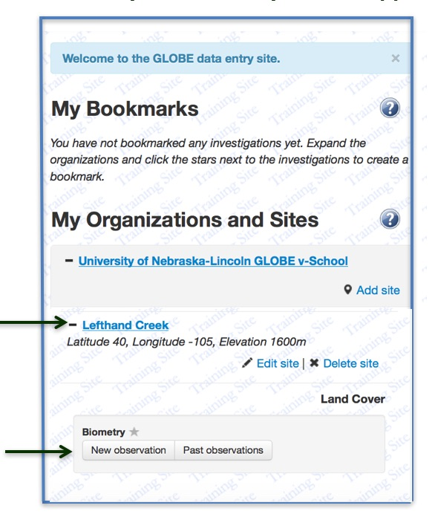
Ingresando sus datos a través de Entrada de Datos en Vivo o la Aplicación Móvil de Ingreso de Datos - Paso 1
Ingresar datos al sitio web de GLOBE
A. ¿Qué es la circunferencia de los árboles?
B. ¿Por qué recolectar datos de la circunferencia de los árboles?
C. Cómo pueden ayudar sus mediciones
D. Cómo recopilar datos
E. Ingresar datos al sitio web de GLOBE
F. Entender los datos
G. Auto evaluación
H. Información Adicional
Identifique su sitio de muestreo
Seleccione “Nueva observación”
Notes:
Identificando su sitio de muestreo
Seleccione “Nueva Observación”
Mis marcadores
Mis Organizaciones y Sitios

Slide 31
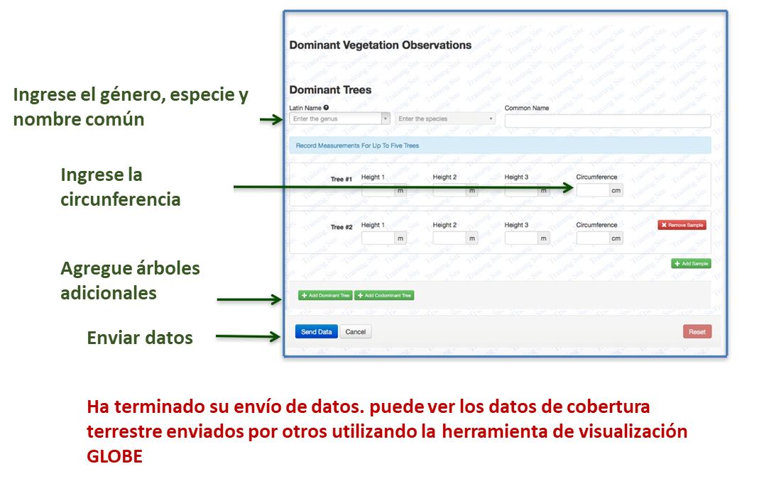
Ingresando sus datos a través de Entrada de Datos en Vivo o la Aplicación Móvil de Ingreso de Datos - Paso 2
Ingresar datos al sitio web de GLOBE
A. ¿Qué es la circunferencia de los árboles?
B. ¿Por qué recolectar datos de la circunferencia de los árboles?
C. Cómo pueden ayudar sus mediciones
D. Cómo recopilar datos
E. Ingresar datos al sitio web de GLOBE
F. Entender los datos
G. Auto evaluación
H. Información Adicional
Notes:
Ingrese el género, la especie y el nombre común
Ingrese la circunferencia
Agregue los árboles adicionales
Ingrese los datos
Ha terminado su entrega. Puede ver los datos de la cobertura terrestre enviados por otros utilizando la Herramienta de Visualización GLOBE

Slide 32
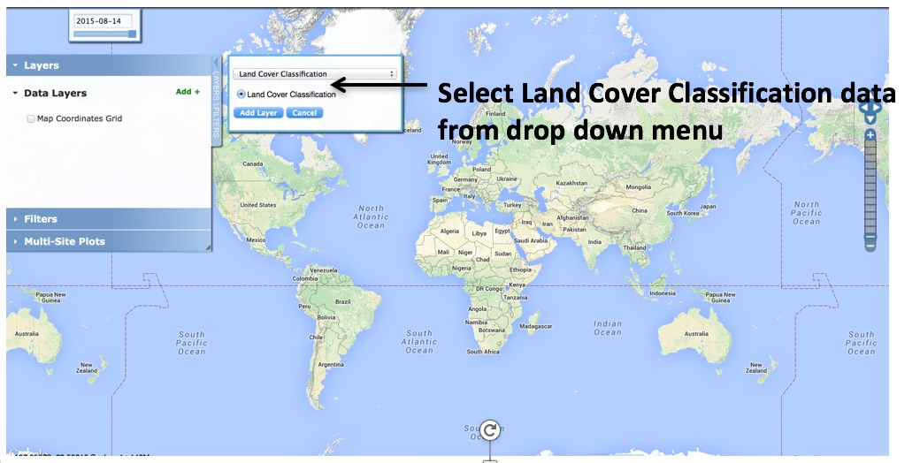
Visualice y recupere datos- Paso 1
Entender los datos
A. ¿Qué es la circunferencia de los árboles?
B. ¿Por qué recolectar datos de la circunferencia de los árboles?
C. Cómo pueden ayudar sus mediciones
D. Cómo recopilar datos
E. Ingresar datos al sitio web de GLOBE
F. Entender los datos
G. Auto evaluación
H. Información Adicional
Sus datos de la circunferencia del árbol se utilizarán para determinar la Clasificación dela Cobertura Terrestre de su sitio. GLOBE brinda la capacidad de ver e interactuar con datos medidos en todo el mundo. Seleccione nuestra herramienta de visualización para mapear, graficar, filtrar y exportar datos de Clasificación de Cobertura Terrestre que se han medido a través de protocolos GLOBE desde 1995.
El enlace a tutoriales paso a paso sobre el uso del sistema de visualización lo ayudará a encontrar y analizar datos GLOBE :
Versión PDF
Versión PowerPoint

Slide 33
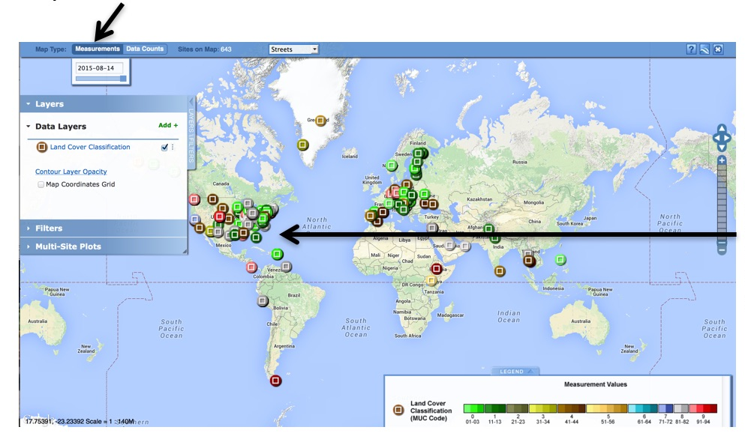
Visualice y recupere datos- Paso 2
Entender los datos
A. ¿Qué es la circunferencia de los árboles?
B. ¿Por qué recolectar datos de la circunferencia de los árboles?
C. Cómo pueden ayudar sus mediciones
D. Cómo recopilar datos
E. Ingresar datos al sitio web de GLOBE
F. Entender los datos
G. Auto evaluación
H. Información Adicional
Ubicaciones donde los datos de clasificación de cobertura terrestre están disponibles para la semana que seleccionó

Slide 34
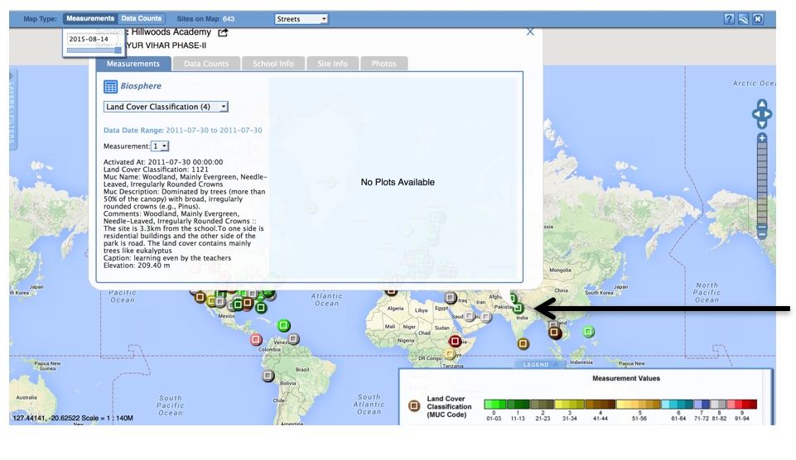
Visualice y recupere datos-Paso 3
Entender los datos
A. ¿Qué es la circunferencia de los árboles?
B. ¿Por qué recolectar datos de la circunferencia de los árboles?
C. Cómo pueden ayudar sus mediciones
D. Cómo recopilar datos
E. Ingresar datos al sitio web de GLOBE
F. Entender los datos
G. Auto evaluación
H. Información Adicional
Al hacer clic en una ubicación, se abrirá una nota en el mapa que proporciona datos de clasificación de la cobertura terrestre para esa ubicación y hora. Siga las instrucciones del tutorial para descargar datos como un archivo .csv para su análisis
Notes:
Al hacer clic en una ubicación se abrirá una nota de mapa que proporciona datos de clasificación de cobertura terrestre para esa ubicación y hora. Siga las instrucciones en el tutorial para descargar los datos en un archivo .csv para su análisis

Slide 35
Revise las preguntas que lo ayudarán a prepararse para realizar las mediciones de la circunferencia de los árboles asociadas con el Protocolo de Biometría GLOBE
Auto evaluación
A. ¿Qué es la circunferencia de los árboles?
B. ¿Por qué recolectar datos de la circunferencia de los árboles?
C. Cómo pueden ayudar sus mediciones
D. Cómo recopilar datos
E. Ingresar datos al sitio web de GLOBE
F. Entender los datos
G. Auto evaluación
H. Información Adicional
Las medidas de la circunferencia de los árboles son parte de qué área del Protocolo GLOBE o esfera del sistema terrestre?
¿Las mediciones de la circunferencia de los árboles son parte de qué protocolo específico?
¿Qué factores ambientales influyen en la circunferencia promedio de un rodal que podría estar muestreando?
La altura del pecho del diámetro es una altura estándar utilizada por ecólogos y forestales para recopilar datos de circunferencia de árboles. ¿A qué altura se toma esta medida en el tronco del árbol, midiendo desde el suelo?
Los datos de la circunferencia de los árboles se utilizan para cuantificar la cantidad de carbono almacenado en un paisaje. Nombra una razón por la que estos datos son importantes para los científicos.
Explique cómo se pueden usar los datos de la circunferencia de los árboles para rastrear la migración de los árboles y la distribución del rango relacionada con un cambio en el clima.
¿Dónde tomará las medidas de la circunferencia de su árbol, en qué tipo de sitio de muestreo GLOBE?
Necesitará algunos datos sobre su área de estudio para elegir los árboles correctos para medir: ¿qué otra medición de biometría deberá completar antes de completar las mediciones de circunferencia de los árboles?
¿Cómo responden los árboles al estrés?
¿Cómo podría un científico usar la circunferencia de un árbol para estimar el volumen de biomasa de los árboles por encima del suelo? ¿Qué otros datos podrían ser útiles?

Slide 36
¿Está listo para la prueba?
Auto evaluación
A. ¿Qué es la circunferencia de los árboles?
B. ¿Por qué recolectar datos de la circunferencia de los árboles?
C. Cómo pueden ayudar sus mediciones
D. Cómo recopilar datos
E. Ingresar datos al sitio web de GLOBE
F. Entender los datos
G. Auto evaluación
H. Información Adicional
Ahora ha completado el conjunto de diapositivas. Si está listo para tomar la prueba, regístrese y responda el cuestionario correspondiente a la Circunferencia de los Arboles.
También puede revisar el conjunto de diapositivas, publicar preguntas en el panel de discusión o consultar las preguntas frecuentes en la página siguiente.
Cuando pase el examen, estará listo para tomar las mediciones de la Circunferencia de los Arboles.

Slide 37
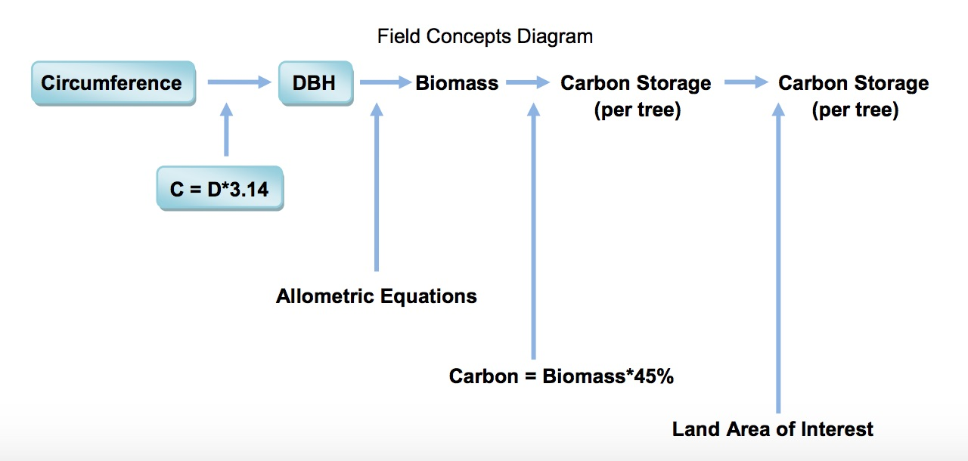
Recurso útil para la enseñanza
Auto evaluación
A. ¿Qué es la circunferencia de los árboles?
B. ¿Por qué recolectar datos de la circunferencia de los árboles?
C. Cómo pueden ayudar sus mediciones
D. Cómo recopilar datos
E. Ingresar datos al sitio web de GLOBE
F. Entender los datos
G. Auto evaluación
H. Información Adicional
Aquí hay una lección para presentarles a los estudiantes sobre la medición de la circunferencia de los árboles, el cálculo del DAP y la comprensión de cómo los científicos pueden utilizar estos datos para determinar el almacenamiento de carbono, desarrollado por socios de Eco-Schools en E.E.U.U.
¿Cómo miden los árboles los científicos?
Notes:
Diagrama de conceptos de campo
Circunferencia
Diámetro de la Altura del Pecho
Biomasa
Almacenamiento de carbono (por árbol)
Almacenamiento de carbono (por árbol)
Ecuasiones alométricas
Carbono=Biomasa
Area del suelo de interés

Slide 38
Preguntas Frecuentes (PFs)
Información adicional
A. ¿Qué es la circunferencia de los árboles?
B. ¿Por qué recolectar datos de la circunferencia de los árboles?
C. Cómo pueden ayudar sus mediciones
D. Cómo recopilar datos
E. Ingresar datos al sitio web de GLOBE
F. Entender los datos
G. Auto evaluación
H. Información Adicional
¿Porqué medimos el DAP (Diámetro de Altura de Pecho) cuando estamos midiendo la circunferencia, no el diámetro del árbol?
La respuesta es que muchos ecólogos utilizan la medición del diámetro en sus análisis, pero no es posible medir el diámetro de un árbol directamente sin equipo especializado. Las medidas del diámetro de los árboles solo requieren una cinta métrica. Para calcular el diámetro a partir de la circunferencia, la fórmula es
Diámetro = Circunferencia/ π donde π is 3.14.
¿Qué hago si no tengo una sola especie de árbol o arbusto codominante?
Si la especie codominante está mezclada en su sitio, mida las alturas y circunferencias de 5 árboles o arbustos de diferentes especies. Anote las especies que está utilizando en los Metadatos.
¿Qué hago si no hay 5 árboles o arbustos de la especie dominante en mi sitio? ¿Debo medir alturas y circunferencias?
Si hay menos de cinco, mida todos los árboles o arbustos en su sitio y anote en los Metadatos.

Slide 39

Por favor envíenos sus comentarios sobre este módulo. ¡Este es un proyecto de la comunidad y agradecemos sus comentarios, sugerencias y ediciones!! Comente aquí: eTraining Feedback
¿Preguntas acerca del contenido de este módulo? Contacte a GLOBE: help@globe.gov
Información adicional
A. ¿Qué es la circunferencia de los árboles?
B. ¿Por qué recolectar datos de la circunferencia de los árboles?
C. Cómo pueden ayudar sus mediciones
D. Cómo recopilar datos
E. Ingresar datos al sitio web de GLOBE
F. Entender los datos
G. Auto evaluación
H. Información Adicional
Créditos
Diapositivas:
Russanne Low, Ph.D., University of Nebraska-Lincoln
Rebecca Boger, Ph.D., Brooklyn College
Arte gráfico:
Jenn Glaser, ScribeArts
Más Información:
The GLOBE Program
NASA Wavelength Biblioteca digital de la NASA para recursos académicos de la Tierra y el espacio
Recursos
NASA Global Climate Change: Vital Signs of the Planet
El Programa GLOBE está patrocinado por estas organizaciones:
Versión 2/12/20. Si usted edita y modifica este conjunto de diapositivas para fines educativos,, sírvase agregar “Modificado por (y su nombre y la fecha)” en esta página. Gracias

Slide 40


Información adicional
A. ¿Qué es la circunferencia de los árboles?
B. ¿Por qué recolectar datos de la circunferencia de los árboles?
C. Cómo pueden ayudar sus mediciones
D. Cómo recopilar datos
E. Ingresar datos al sitio web de GLOBE
F. Entender los datos
G. Auto evaluación
H. Información Adicional
Traducción al español
Oficina Regional Para América Latina Y El Caribe
Para más información contáctese con:
  lac_rco@educ.austral.edu.ar
  globelac.communications@educ.austral.edu.ar
Redes sociales
    @globe_lac
    GLOBE Latinoamérica y Caribe

